Slide 1
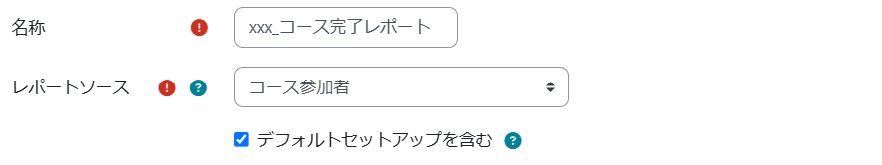
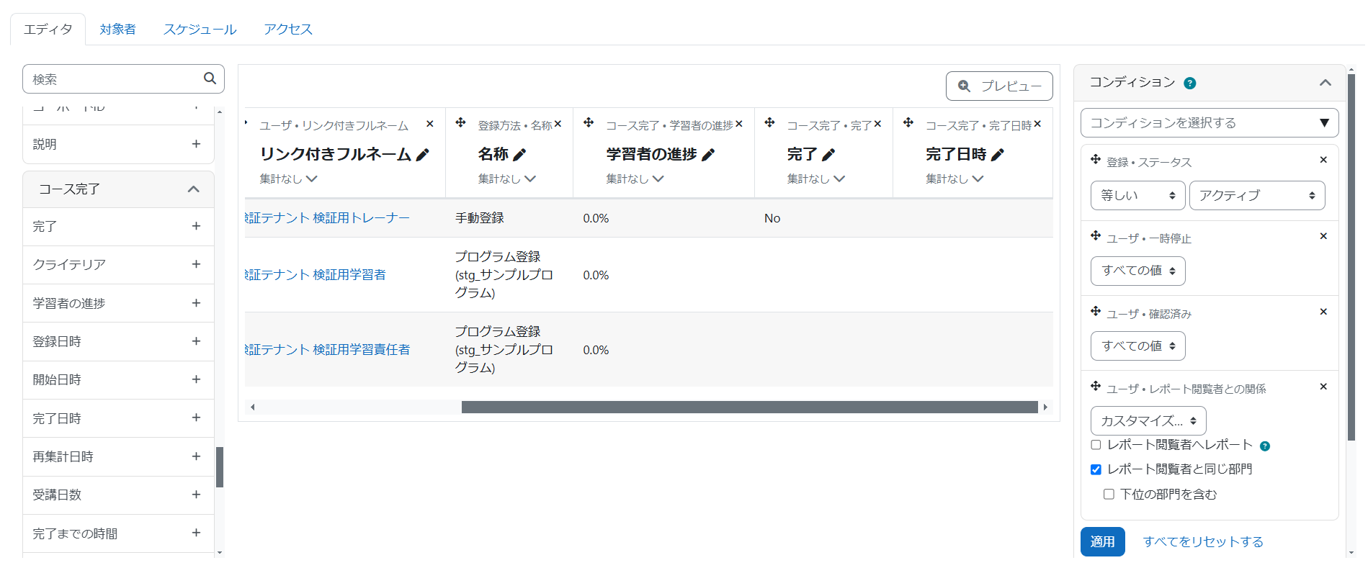
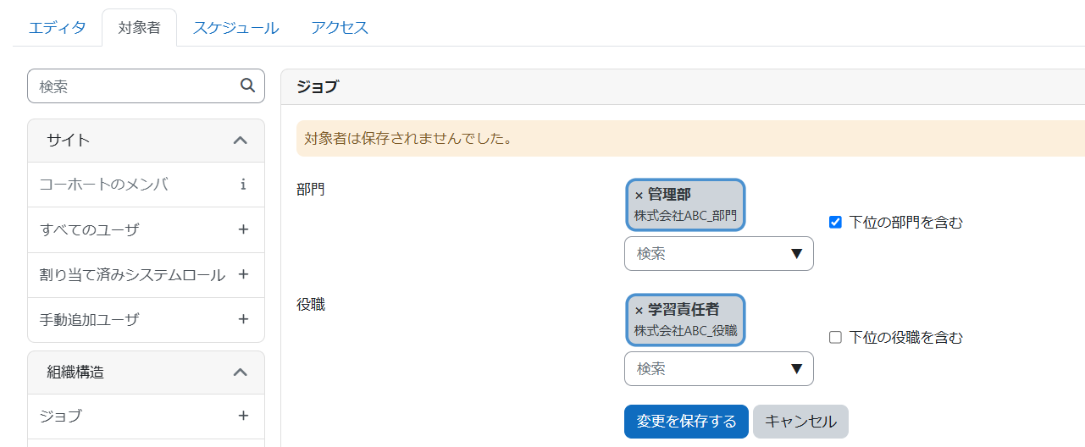
MWPカスタムレポート
MWPカスタムレポートとは、テナント内で保有しているユーザデータやコース完了データから必要な情報をレポート化する機能です
ランチャーメニューからカスタムレポートをクリックします
「新しいレポ－ト」をクリックし、「名称」を入力します
「レポ－トソース」から、「コース参加者」を選択します
「デフォルトセットアップを含む」にチェックをつけておくと、レポート生成イメージがつきやすいため、こだわりがなければチェックを付けたままにしておき、「保存」をクリックします
「エディタ」タブの左側のフィールドリストからレポートに表示したいフィールドを選択します
今回は、「コース完了_学習者の進捗」「コース完了_完了」「コース完了_完了日時」を選択します
不要なフィールドは「✕」をクリックして削除します。
フィールドをドラッグすると順番を並び変えることができます
右側のコンディションから、コンディションを選択する>レポート閲覧者との関係を選択し、プルダウンメニューからカスタマイズ>レポート閲覧者と同じ部門にチェックを付けて「適用」をクリックします。組織構造を階層化している場合は下位の部門の取り扱いに応じて、「下位の部門を含む」にチェックを付けます。
「対象者」タブに切り替え、このレポートの閲覧者を指定します
「ジョブ」を選択し、レポートを閲覧させたい部門と役職を選択後、変更を保存します
「アクセス」タブをクリックすると、レポート閲覧権限を有しているアカウントが一覧で表示されます。正しく指定されているか確認しましょう
【参考】
カスタムレポートは、右上ユーザメニュー>プルダウン:レポートから閲覧可能です
MWPカスタムレポート

